Slide 1
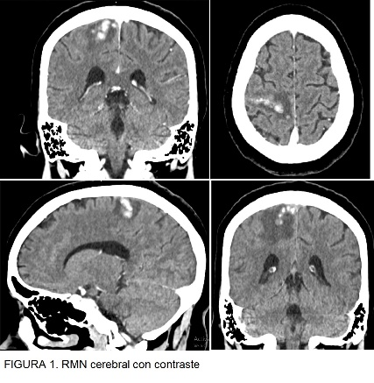
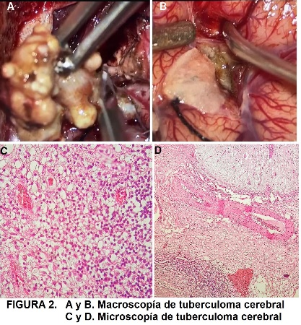
TUBERCULOMA CEREBRAL EN PACIENTE JOVEN INMUNOCOMPETENTE COMO CAUSA DE EPILEPSIA ESTRUCTURAL
P-034
Marquez, Florencia Denise (1) | Acosta, María Alejandra (1) | Ubal, Leonardo (1) | Oviedo,
Enrique Eduardo (1) | Appiolaza, Alejandra (1) | Chazarreta, Ana Josefina (1) | Kevorkof,
Gregorio (2) | Polack, Jesica Ayelén (1)
HOSPITAL TRÁNSITO CÁCERES DE ALLENDE (1); CÁTEDRA DE CLÍNICA MÉDICA II,
U.H.M.I N° 5 HTCA, FACULTAD DE CIENCIAS MÉDICAS – UNC (2)
INTRODUCCIÓN: La tuberculosis (TB) representa la segunda causa de muerte infecciosa a nivel mundial, luego del COVID19, y se estima que una cuarta parte de la población está infectada. El tuberculoma cerebral es una masa de tejido granulomatoso ocupante de espacio que resulta de la propagación hematógena. Suele afectar a personas jóvenes e inmunocomprometidas y presentarse con un síndrome convulsivo que resuelve con tratamiento adecuado. Sin embargo, un retraso en el mismo aumenta el riesgo de desarrollar epilepsia. La neurotuberculosis representa el 5% de los casos de TB extrapulmonar y el 35% de pacientes con tuberculomas desarrollan epilepsia. Se desconoce su epidemiología en nuestro país. La TC y RMN cerebral con contraste son la base para su diagnóstico pero en algunos casos es necesaria la toma de biopsia para un diagnóstico definitivo.
CASO CLÍNICO: Paciente femenino de 21 años con antecedente diagnóstico de TB (extramuros) a los 18 años con compromiso pulmonar confirmado (biopsia) y sospecha de diseminación hepatica (TC) y cerebral (RM) que debutó sin clínica respiratoria, presen-
tando sólo convulsiones tónico-clónicas. Había realizado tratamiento (HRZE) por 11 meses y continuó con anticonvulsivantes y corticoides orales desde alta. Ingresó a UTI de nuestra institución por crisis convulsivas parciales en miembros superiores. Al examen físico: la exploración respiratoria era normal, presentaba hipoestesia en hemicuerpo izquierdo y signos de Cushing. Laboratorio normal, serología viral, perfil reumatológico y marcadores tumorales negativos. TC cerebral: múltiples focos cálcicos a nivel parietal derecho con edema de sustancia blanca aspecto granulomatoso secuelar. RM cerebral: lesiones hiperintensas T1 aspecto globuloso-granular con área
hipointensa circundante en dedos de guante en parietal derecho (Figura 1). PL negativa para gérmenes, micobacterias y virus. TC de tórax: sin alteraciones de relevancia. En ateneo interdisciplinario y ante diferentes diagnósticos posibles se decide procedimiento quirúrgico. Se realizó exéresis de lesión intraparenquimatosa cerebral en territorio FP derecho (Figura 2 A-B). Resultados: 32 BAAR/100 campos, BD MAX y cultivos positivos para Complejo Mycobacterium tuberculosis (sensible IR). A.P: lesiones granulomatosas con necrosis caseosa central vinculables a TB intraparenquimatosa: tuberculoma (Figura 2 C-D). Evolución favorable, sin secuelas neurológicas, alta con tratamiento antituberculoso.
DISCUSIÓN Y CONCLUSIONES: Si bien en ocasiones la neurorradiología junto a la clínica y epidemiología características, bastan para arribar a un diagnóstico de las múltiples formas de TB del SNC; cuando esto no es posible, es crucial recurrir a métodos invasivos como la biopsia cerebral. La PL en casos de neurotuberculosis no meníngea tiene bajo rédito. Se destaca la importancia de iniciar un tratamiento oportuno y prolongado para prevenir el desarrollo de complicaciones como epilepsia y disminuir la mortalidad asociada. Decidimos la publicación del caso para remarcar la importancia de considerar en áreas endémicas de TB como la nuestra, al tuberculoma cerebral como causa de LOE y además, por lo valioso y enriquecedor del trabajo interdisciplinario en la toma de decisiones.

